Slide 1


TECH CHALLENGE 2
Alberto de Franca Marchiori
Alef de Sousa Pereira
Leticia Lauria Lopes
Machine Learning com base IBOVESPA
Grupo 114

Slide 2
Pauta
O que este relatório aborda
Objetivo do Projeto
Aquisição e Limpeza dos Dados
Engenharia de Atributos
Análise Exploratória dos Dados
Preparação da Base para Previsão
Aplicação do Modelo e Justificativa
Trade-off entre Acurácia e Overfitting
Resultados e Métricas

Slide 3
Objetivo do
Projeto
Criar um modelo de Machine Learning capaz de prever se o fechamento do IBOVESPA no dia seguinte será maior ou menor que o dia atual, com base nas informações históricas.
Para critérios mínimos de sucesso, buscamos uma acurácia mínima de 75% das predições realizadas.

Slide 4
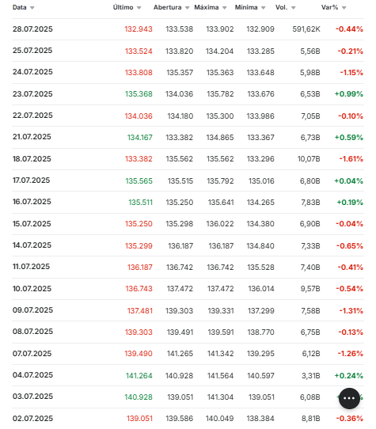
Aquisição e Limpeza dos Dados
Foi utilizado um histórico de 4 anos do IBOVESPA contendo as informações de Abertura, Fechamento, Máxima, Mínima, Variação Percentual e Volume
Realizamos a limpeza e transformação da base com:
Conversão da Data para o formato datetime e ordenação cronológica
Conversão dos campos numéricos para float
Utilização da Variação Percentual para definição do resultado do dia, sendo variações maiores que 0 consideradas como alta e variações menores ou iguais a 0 consideradas como baixa
Limpeza de dados nulos, inclusive dos resultantes após processamento das médias móveis e defasagem (lag)

Slide 5
Engenharia de Atributos
Criação de Variáveis
Inclusão de variáveis defasadas (lagged)
Definição do Target
As variáveis Abertura D-1, Máxima D-1, Mínima D-1 e Fechamento D-1 foram criadas para representar o comportamento do mercado no dia anterior, assim como as médias móveis de 2, 3 e 5 dias, para reduzir a volatilidade intradiária em valores de fechamento, nas quais a média de 2 dias obteve melhores resultados nos modelos aplicados.
A utilização de variáveis defasadas permite capturar a natureza sequencial do mercado financeiro, prioritária para prever os resultados de uma série temporal
O que o modelo deverá prever
O target do modelo utilizado foi definido utilizando a Variação Percentual (Var%) apresentada na base.
Foi considerado para os fins de análise e predição que variações positivas e acima de 0 indicam fechamentos em alta, e os demais resultados, fechamentos em baixa, resultando em um target binário, ideal para o modelo.

Slide 6
Análise Exploratória
Utilizando dados de 01/07/2022 até 01/07/2025
-3,35% a 5,54%
96.121 pontos
140.110 pontos
Amplitude da Variação Percentual no período
O ponto mais baixo
O ponto mais alto
O período de índice mais baixo da análise, em julho de 2022
O período de índice mais alto da análise, em maio de 2025
A média global de variação se mantém próxima de 0%, indicando equilíbrio entre as altas e baixas

Slide 7
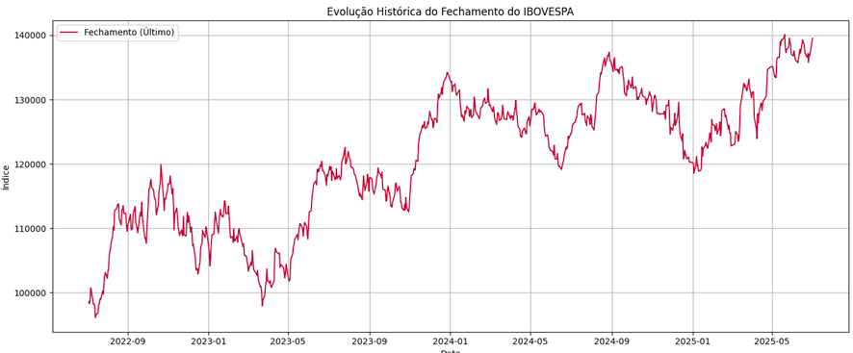
Evolução Histórica
Visão Geral
Índice com trajetória ascendente e rápida recuperação em casos de queda, o que indica maior confiança do mercado diante desafios econômicos
Queda Recente
Consolidação
Alta Sustentada
Correções e Recuperação
Julho/2022
Índice mais baixo do período, com instabilidade econômica
Agosto/2022 a Abril/2023
Oscilação entre 100.000 e 120.000 pontos, estável
Junho/2023 - atual
Valorização consistente, com apetite de risco
Mesmo com as correções entre 2024 e 2025, a tendência de alta se manteve

Slide 8
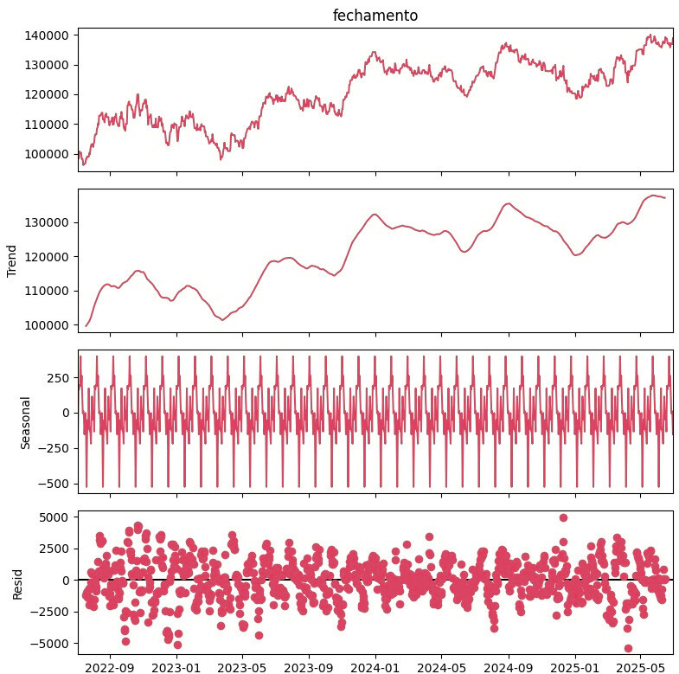
Fechamento
Decomposição em 30 dias
Observa-se tendência crescente até meados de 2024, seguido de leve queda e nova alta em 2025.
A sazonalidade forte, com ciclos regulares, pode refletir comportamentos previsíveis relacionados a padrões semanais ou mensais.
O resíduo possui pequenas flutuações que não seguem tendência ou sazonalidade, mas ainda possuem padrão observável.

Slide 9
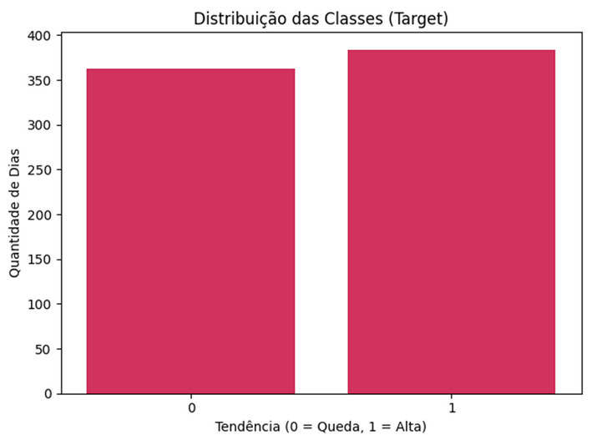
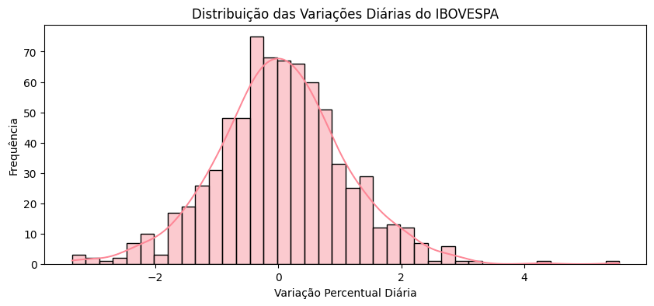
Variação
Distribuição equilibrada, com média global próxima de 0%
Observamos equilíbrio na quantidade de dias em que houveram altas e baixas no índice.
É comum que o percentual de variação seja próximo de 0, sendo dias com variação menor que -2% ou maiores que 2% considerados exceção.
Podemos considerar que temos volatilidade controlada da variação, com poucos eventos extremos, considerado um fator importante para investidores para análise de risco.

Slide 10
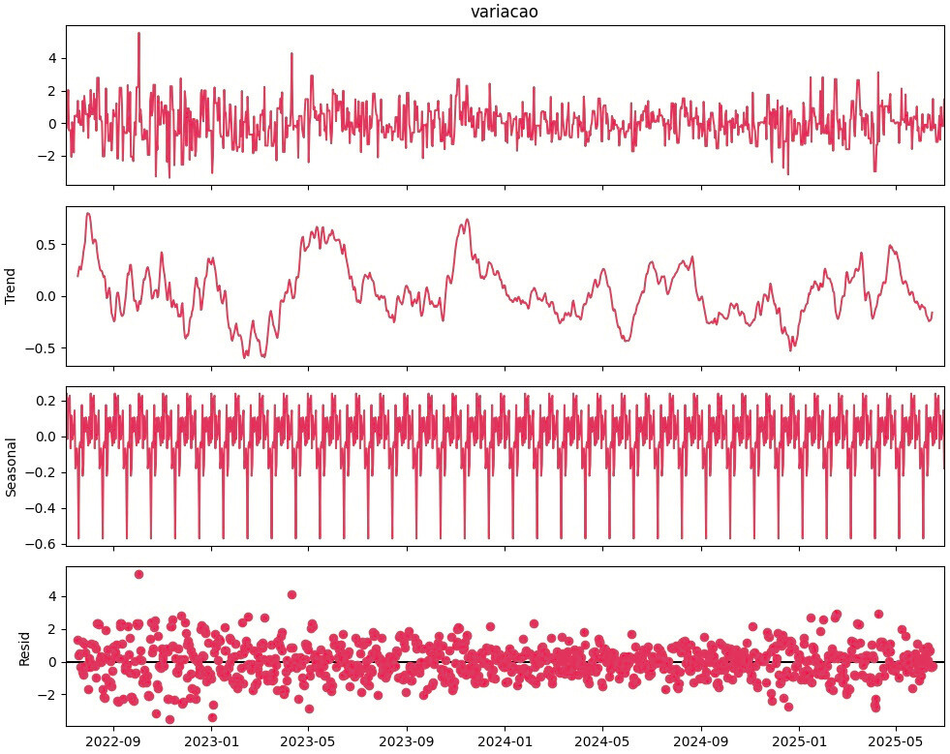
Variação
Decomposição em 30 dias
Assim como os gráficos de serie temporal aplicados para o fechamento, a análise baseada na variação também indica forte sazonalidade, com picos alternados de baixa e alta.
A tendência global permanece próxima de zero, o que é esperado para séries de variação percentual.
Já os resíduos se mostram como ruído branco, sem padrão definido, o que evidencia o potencial para análises e previsões.

Slide 11
Estacionariedade
Teste ADF (Dickey-Fuller Aumentado) com base na Variação Percentual
P-Valor: 0.00
Conclusões
Estatística do Teste:
-26.8690
Valores Críticos:
1%: -3.4392
5%: -2.8654
10%: -2.5688
A estacionariedade é uma propriedade importante, pois nos permite assumir que as propriedades estatísticas futuras não serão diferentes daquelas atualmente observadas.
O teste mostra que a base é considerada estacionária, ou seja, suas propriedades estatísticas, média e variância, são mantidas ao longo do tempo, possuindo um comportamento estável e favorável para análises e modelos de previsão.

Slide 12
A base foi dividida em treino e teste, utilizando para teste apenas os últimos 30 dias de dados, de forma ordenada, sem embaralhamento.
Preparação da Base para Previsão
Foram utilizados como atributos nos datasets dos modelos:
a Abertura, Máxima e Mínima
as variáveis defasadas Abertura D-1, Máxima D-1 e Mínima D-1, para preservar a natureza sequencial dos dados
a média móvel de 2 dias dos fechamentos, para minimizar a volatilidade intradiária
Além disso, para normalização dos dados foi aplicado o StandardScaler para realizar a Regressão Logística.
Modelos testados:
Regressão Logística
Random Forest

Slide 13
Aplicação dos Modelos
Regressão Logística e Random Forest
Ambos
Random Forest
Regressão
Indicados para modelos de previsão de classificação binária.
Testado
Escolhido
Robusto contra overfitting
Capacidade de lidar com variáveis numéricas e categóricas
Boa captura de relações complexas entre as variáveis
Simples e interpretável
Baixa parametrização
Robusto para bases com número limitado de variáveis e registros.
Capacidade de generalização

Slide 14
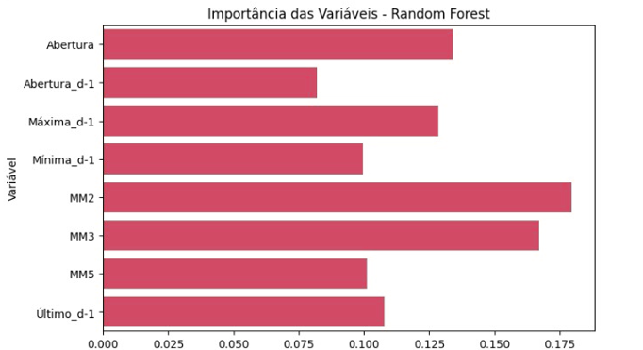
Justificativa de Aplicação
Random Forest
Variáveis de evidência
O modelo calcula a importância de cada variável e a contribuição na redução de impurezas nas decisões, auxiliando a entender a melhor configuração a ser utilizada.

Slide 15
Justificativa de Aplicação
Random Forest
Obteve resultados inferiores
Acurácia: 40%
O modelo foi aplicado sem escalonamento utilizando as variáveis evidenciadas anteriormente, com objetivo de evitar o overfitting. Também foi utilizada a validação cruzada (TimeSeriesSplit) com 5 divisões para avaliar estabilidade, obtendo acurácia de 62%
No entanto, ao aplicar o teste com dados dos últimos 30 dias que não haviam passado pelo modelo, a acurácia foi reduzida a 40%
Número de Árvores: 100
Profundidade Máxima: 4
Aleatoriedade: 42

Slide 16
Justificativa de Aplicação
Regressão Logística
Obteve melhores resultados
Devido à caracteristica limitada da base utilizada no que se refere a linearidade dos atributos e a utilização de um conjunto de testes de apenas 30 dias, a Regressão Logística demonstrou melhores resultados na predição dos valores futuros, com acurácia de 80% a 83%.
Isso se dá pela melhor capacidade de generalização em conjuntos de dados pequenos e recentes.
A Regressão Logística também é menos sensível a ruídos quando as relações entre as variáveis são aproximadamente lineares.

Slide 17
O trade-off entre acurácia e overfitting ficou claro ao testar diferentes médias móveis
Trade-off
A utilização da média móvel de 2 dias foi a mais eficaz, com acurácia de 0.80 (0.83 com os dados escalonados), além de apresentar um bom equilíbrio entre precisão e recall para ambas as classes (alta e queda), indicando que o modelo conseguiu identificar corretamente tanto dias de alta quanto de queda do mercado.
Já a utilização das médias móveis de 3 e 5 dias obtiveram desempenho inferior, mostrando perda de sensibilidade aos movimentos mais recentes do mercado e evidenciando redução da reatividade do modelo e aumento no risco de overfitting com o uso de janelas maiores.
Acurácia vs. Overfitting

Slide 18
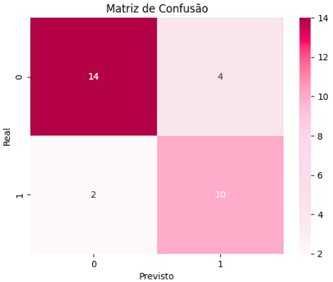
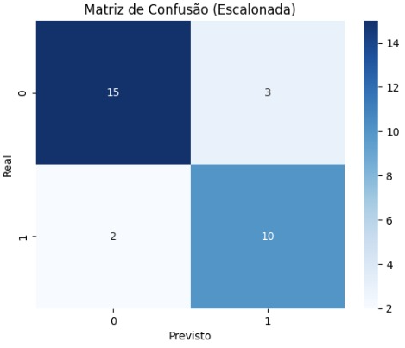
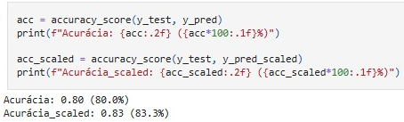
Resultados e Métricas
Acurácia de 80%
O teste simples apontou 80% de acurácia dos testes, sendo evidenciado também pela Matriz de Confusão
Matriz de Confusão
Dos 30 testados, o modelo obteve resultado em 25 previsões quando escalonado e 24 quando não, com erros equilíbrados entre classes

Slide 19
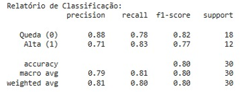
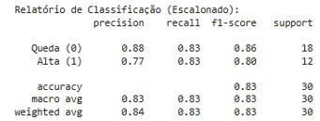
Resultados e Métricas
Precisão, Recall e F1-Score
O modelo acerta 82% das vezes que prevê queda e 77% das vezes que prevê alta no modelo não escalonado,
e quando escalonado, esses percentuais sobem para 86% e 80% respectivamente
A acurácia média geral varia de 80% a 83%, validando o modelo com os critérios mínimos definidos.

Slide 20
Obrigado!
Caso tenha alguma dúvida, entre em contato.
Alberto Marchiori
Alef Pereira
Leticia Lopes
RM362799
RM362855
RM362795

